Slide 1

HTML 퀴즈2
2020.04

Slide 2
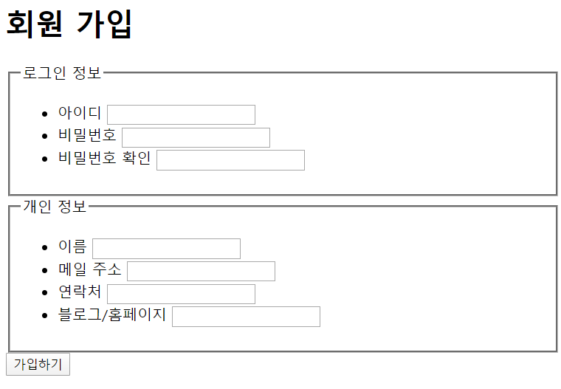
Quiz 폼 태그를 이용하여 회원가입 폼 코딩을 하고 결과를 확인하여라.

Slide 3
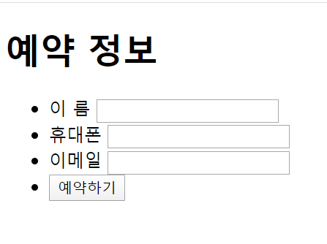
Quiz 폼 태그를 이용하여 코딩을 하고 결과를 확인하여라.

Slide 4
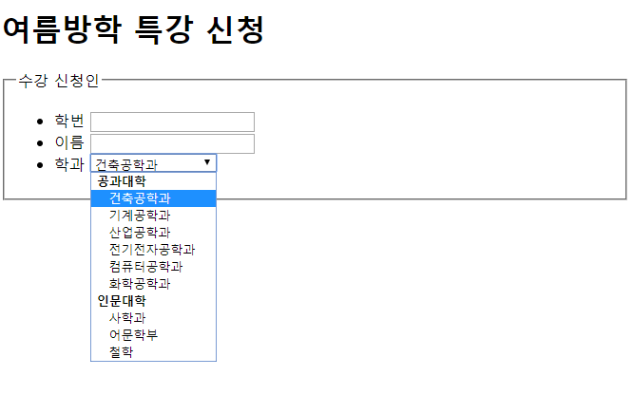
Quiz 폼 태그를 이용하여 코딩을 하고 결과를 확인하여라.

Slide 5
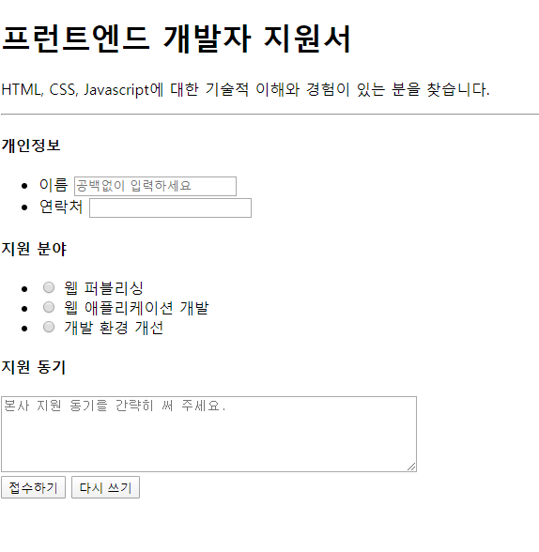
Quiz 폼 태그를 이용하여 코딩을 하고 결과를 확인하여라.

Slide 6
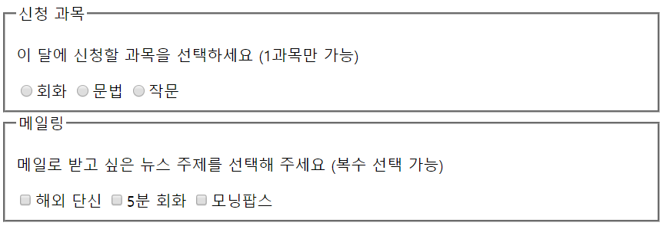
Quiz 폼 태그를 이용하여 코딩을 하고 결과를 확인하여라.

Slide 7
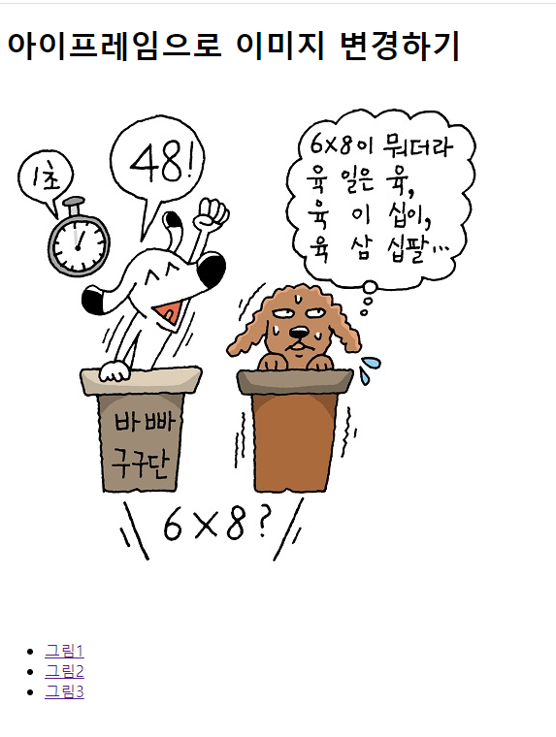
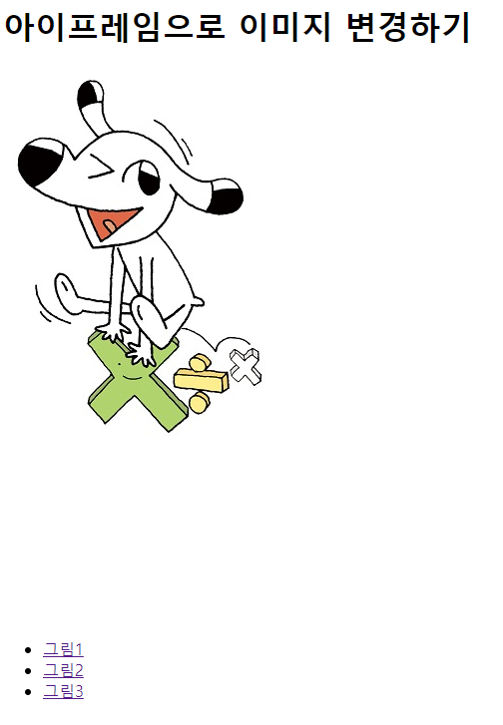
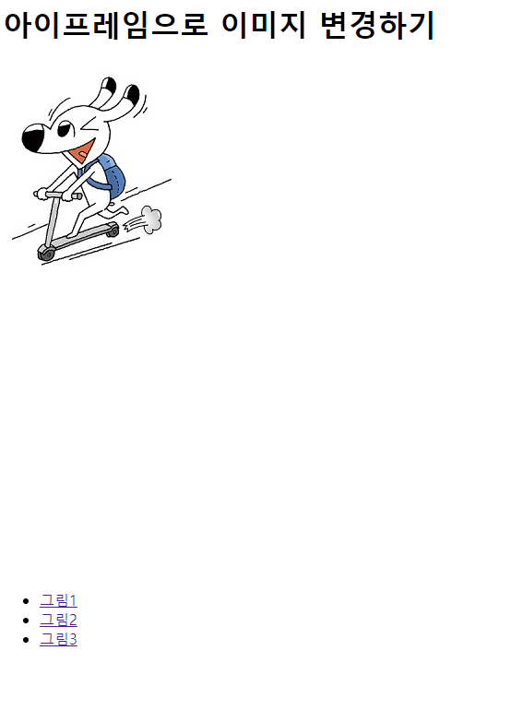
Quiz 아이프레임 태그를 이용하여 글자 메뉴를 클릭하면
이미지가 교체되도록 하여라.

Slide 8
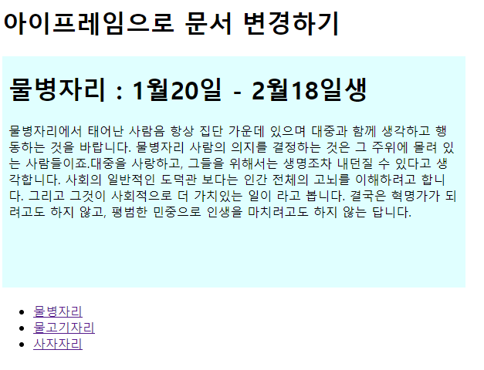
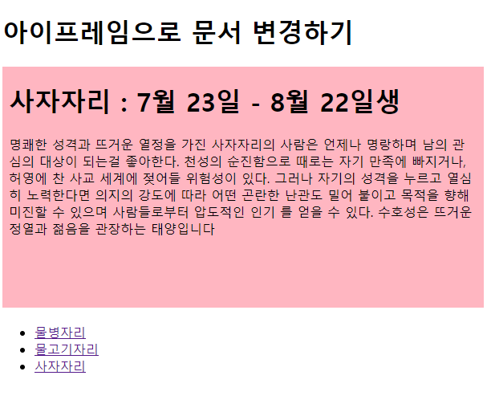
Quiz 아이프레임 태그를 이용하여 각각의 메뉴를 클릭하면
관련 페이지가 표시되도록 하여라.
예) 글 내용은 별자리.txt를 이용한다.

Slide 9
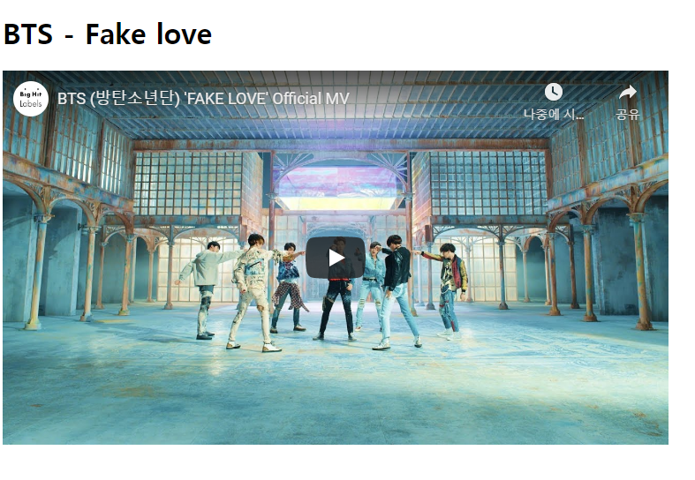
Quiz 유튜브에서 좋아하는 뮤직비디오 관련 소스를 복사하여
웹페이지에 재생하도록 하여라.

